Slide 1
Boostrap
Révision et compléments

Slide 2
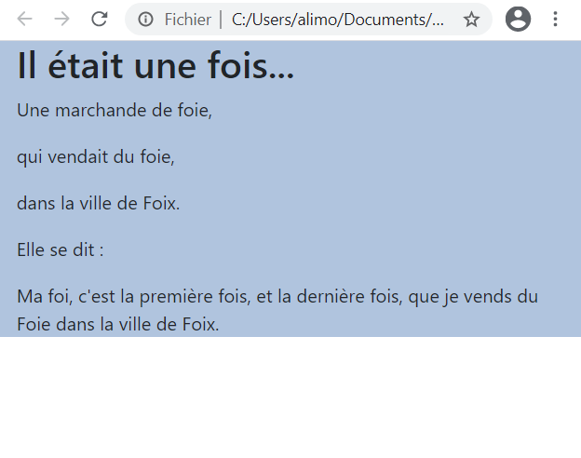
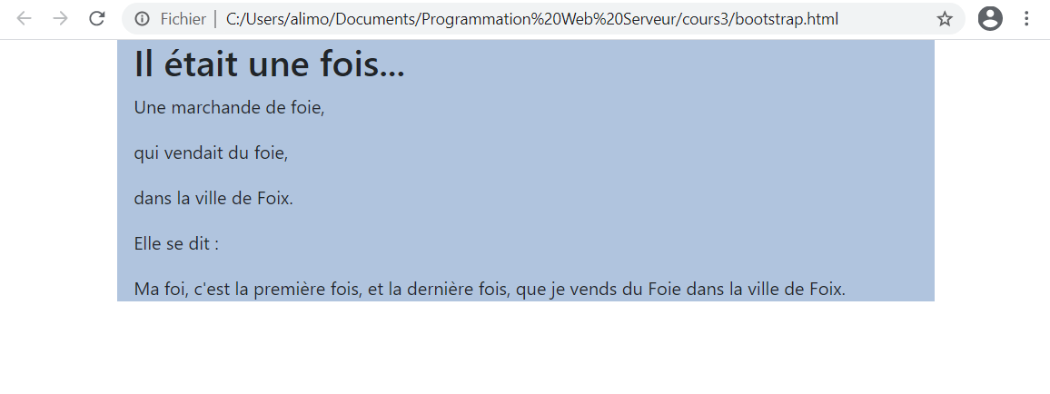
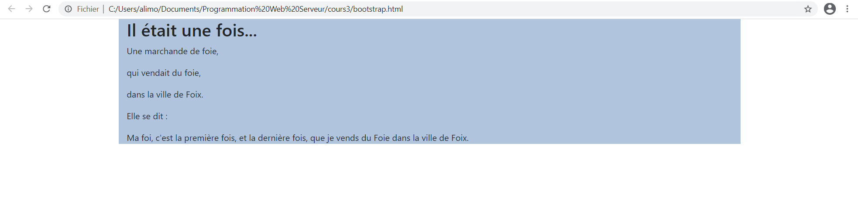
Bootstrap : Système de grilles
Classes .container et .container-fluid
Ces classes servent à créer un conteneur pour une classe parent. Il est important de placer nos éléments avec la classe .row (à venir) dans un élément avec la classe .container. Ne pas appliquer .container au <body> ! Plutôt à un <div> dans <body>.
.container
Spécifie la largeur de la boîte en pixels. Cette largeur varie selon les 5 types d’écran, (xs, sm, md, lg, xl) ce qui en fait une classe « responsive ».
Centre la boîte dans la page.
Format x-small
Format medium
Format x-large

Slide 3
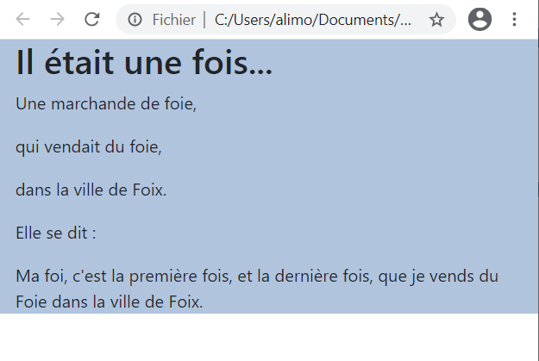
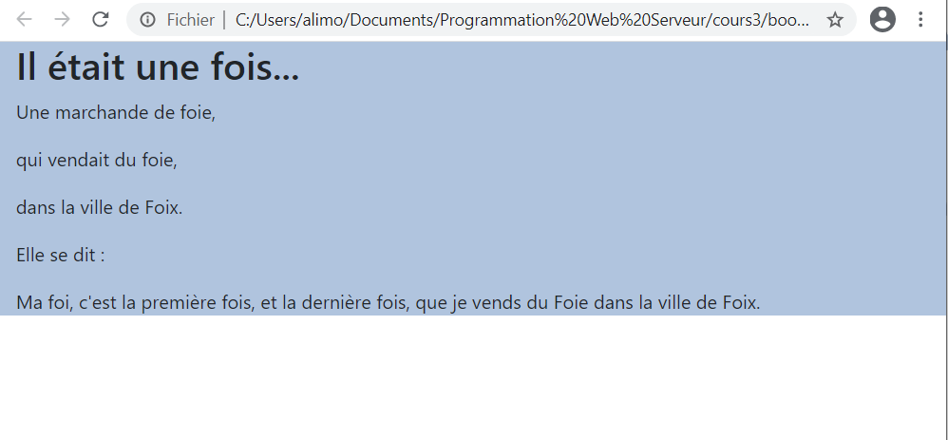
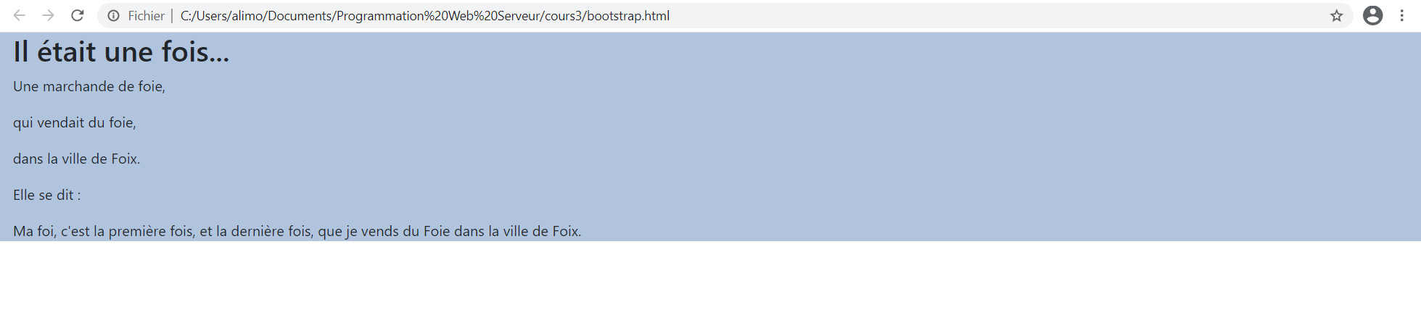
Bootstrap : Système de grilles
Classes .container et .container-fluid
Ces classes servent à créer un conteneur pour une classe parent. Il est important de placer nos éléments avec la classe .row (à venir) dans un .container.
.container-fluid
Spécifie la largeur de la boîte à 100% en tout temps. C’est une autre tactique qui est « responsive ».
Format x-small
Format medium
Format x-large

Slide 4
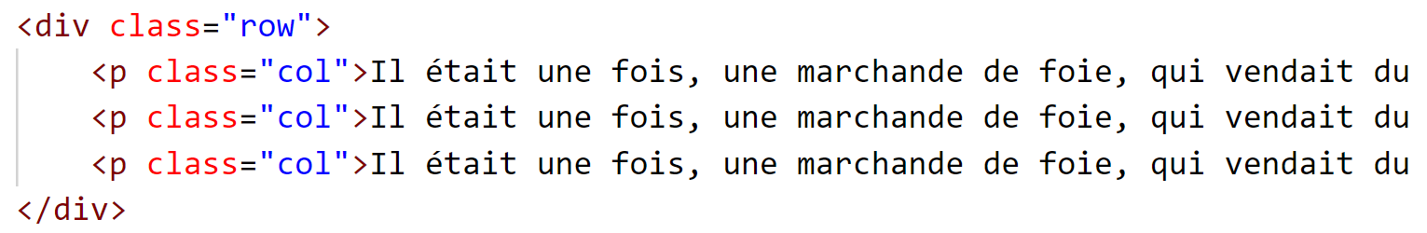
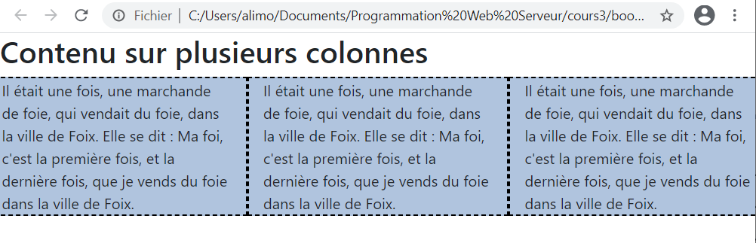
Bootstrap : Système de grilles
Classes .row et .col
Ces classes servent à afficher un contenu dans plusieurs colonnes.
Un parent avec .row va afficher côte-à-côte des enfants avec .col :
NOTE: la couleur de fond et les bordures ont été ajoutées séparément pour avoir un meilleur aperçu des boîtes.

Slide 5
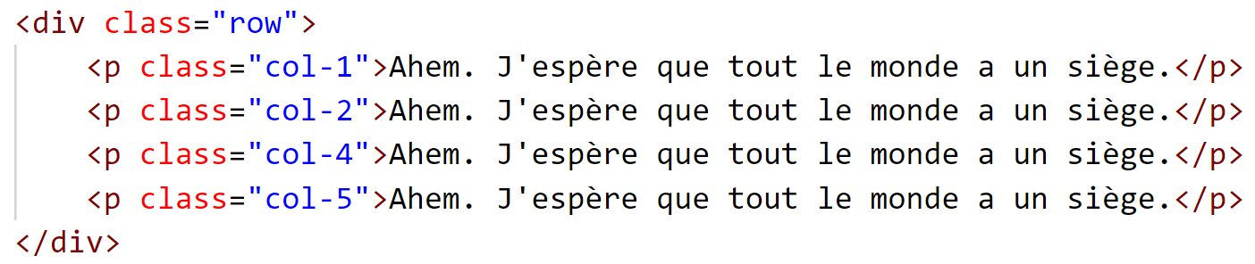
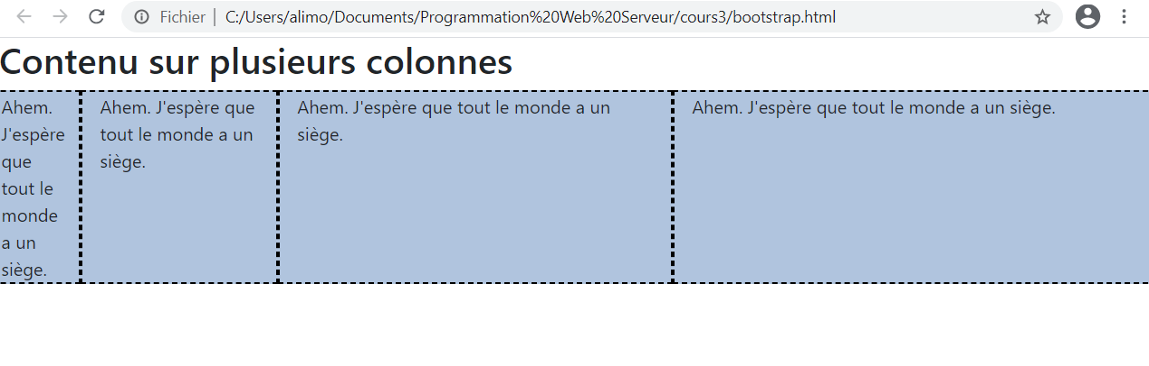
Bootstrap : Système de grilles
Classes .row et .col
On peut également utiliser les classes .col-N, où N est remplacé par un nombre de 1 à 12. (col-1, col-2, col-3, …, col-11, col-12)
Fonctionnement : une .row est divisée en 12, et chaque col-N recevra N colonnes pour afficher son contenu.

Slide 6
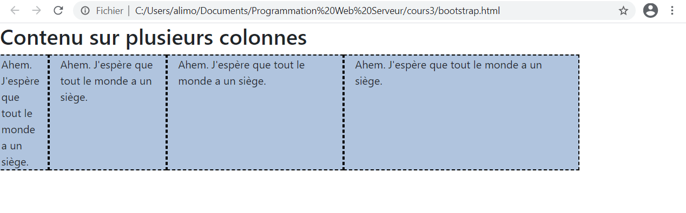
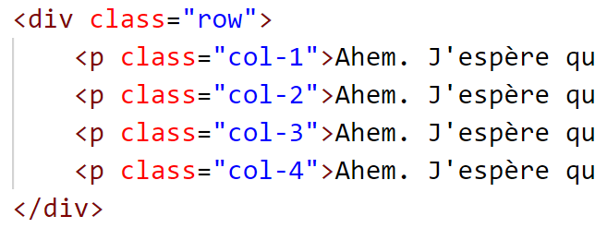
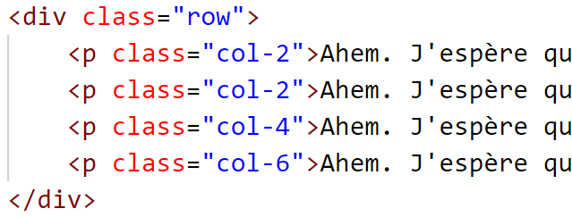
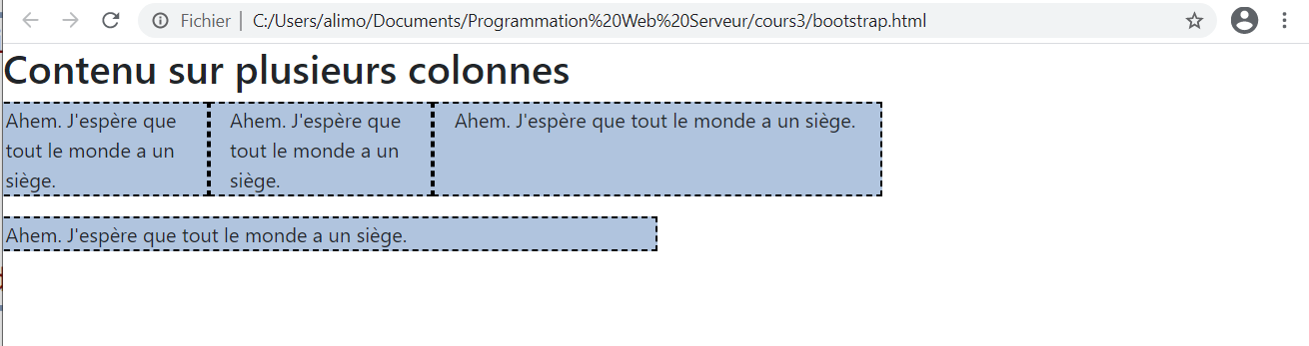
Bootstrap : Système de grilles
Si le total des Col-N est inférieur à 12 …
Si le total des Col-N est supérieur à 12 …
Il ne reste plus assez de place .. la dernière colonne doit se cacher en dessous !

Slide 7
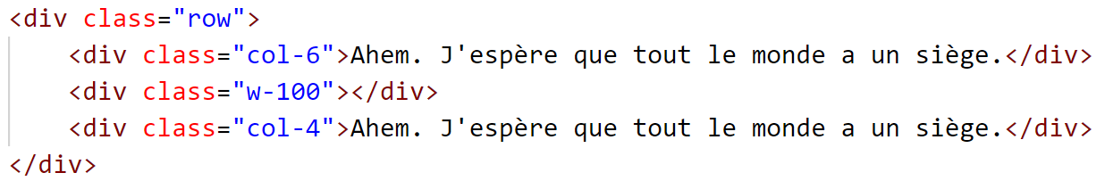
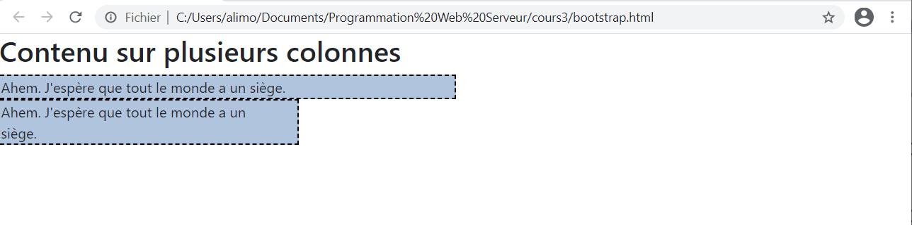
Bootstrap : Système de grilles
Classe .w-100
On peut forcer un « saut de ligne » aux colonnes avec un div vide qui a la classe .w-100 (width : 100%)

Slide 8
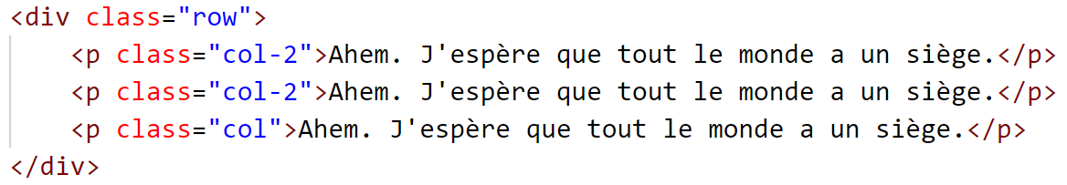
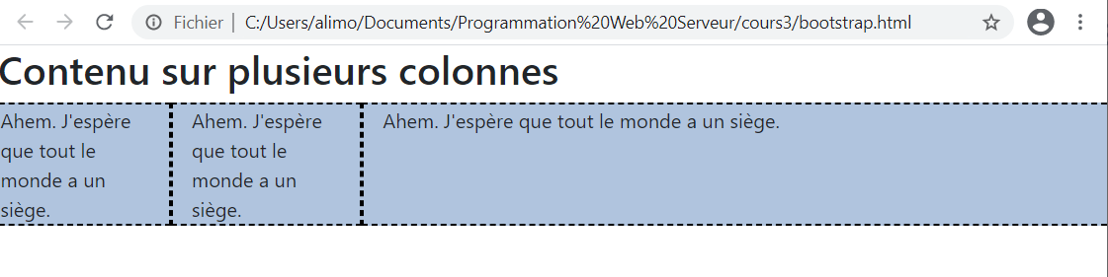
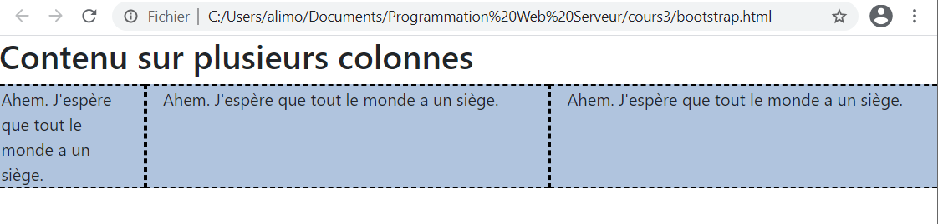
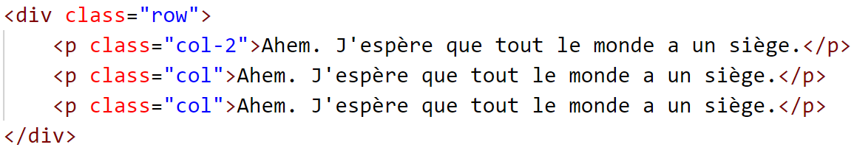
Bootstrap : Système de grilles
Classe col accompagnée de col-N
Prend la largeur restante OU partage l’espace restant avec d’autres col.

Slide 9
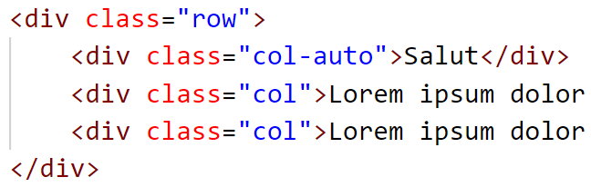
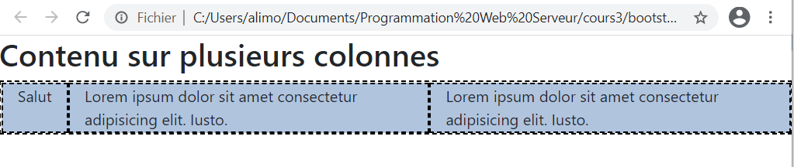
Bootstrap : Système de grilles
Classe col-auto
Prend uniquement la largeur nécessaire selon son contenu.

Slide 10
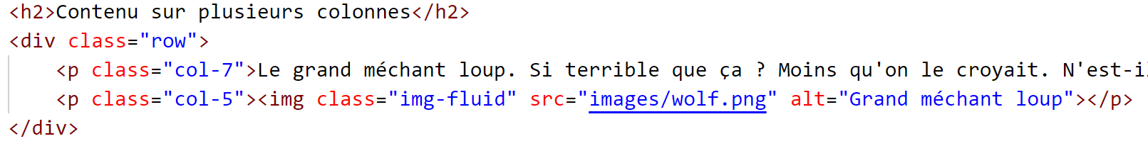
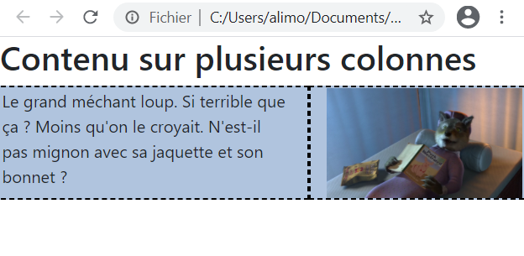
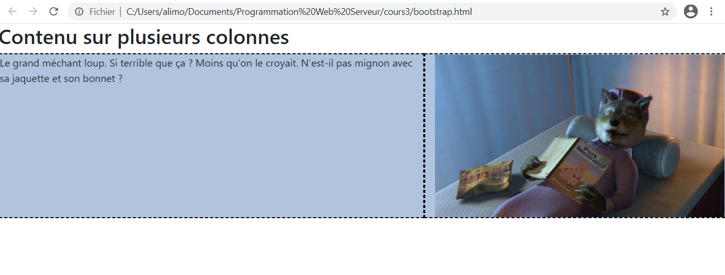
Bootstrap : Système de grille
Classe .img-fluid
Redimensionne automatiquement les dimensions de l’image selon la largeur dont elle dispose ! À appliquer sur l’élément <img>

Slide 11
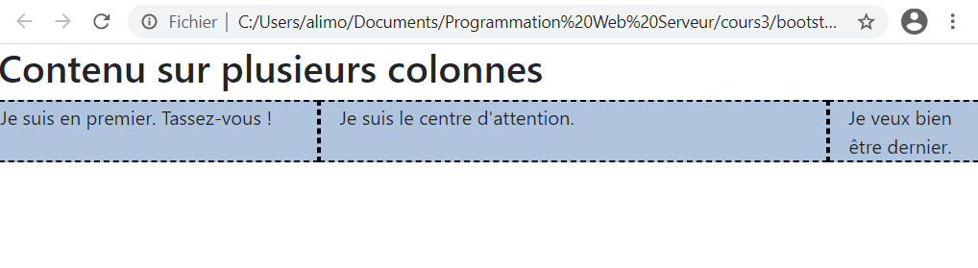
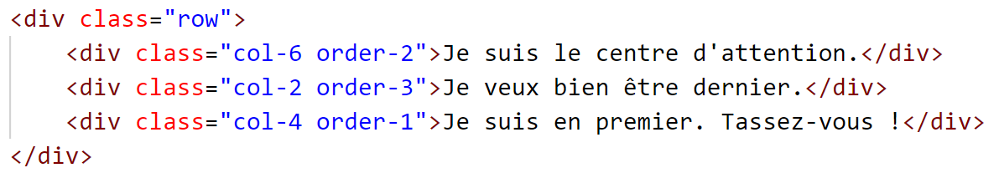
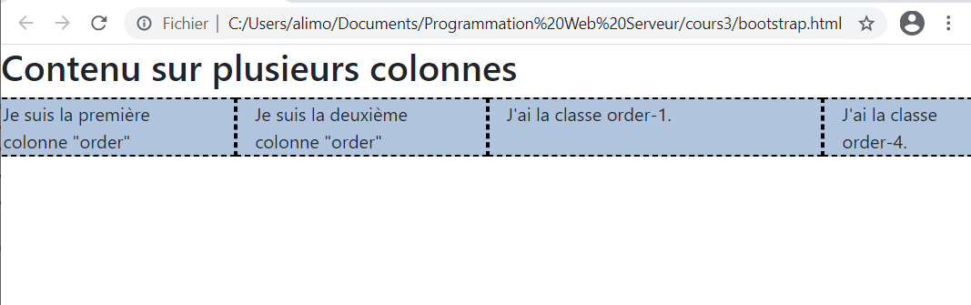
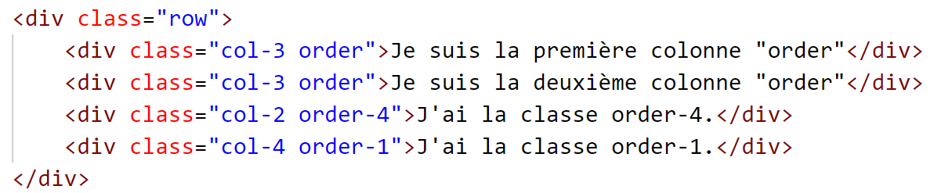
Bootstrap : Système de grille
Classe .order-N / .order
Permet de spécifier l’ordre de chaque .col dans une même .row
.order se placera à gauche des colonnes numérotées.

Slide 12
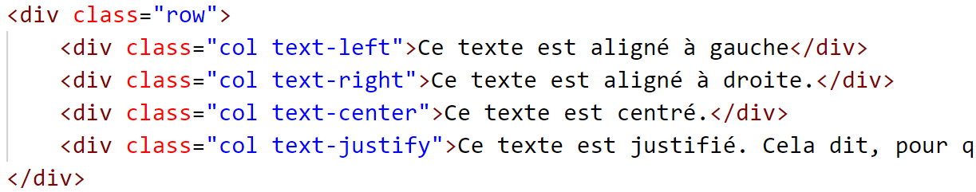
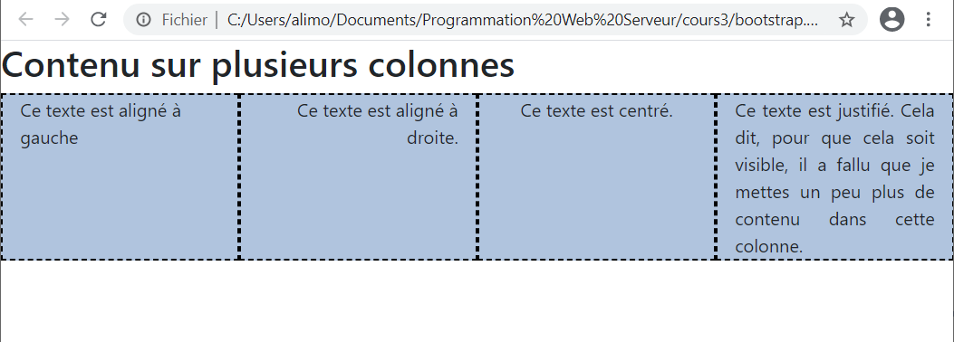
Bootstrap : Système de grille
Classe .text
Avec .text-center, .text-left, .text-right et .text-justify, on peut aligner le texte d’une colonne.

Slide 13
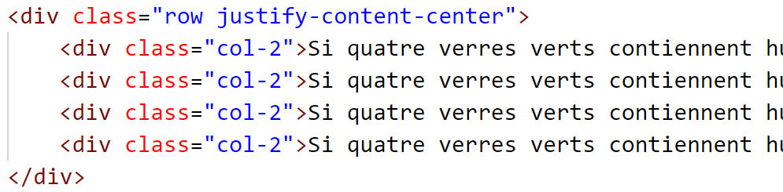
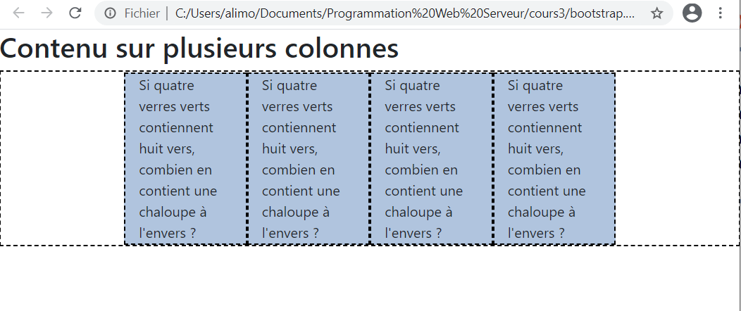
Bootstrap : Système de grille
Classe .justify-content-center
Centre les colonnes d’une .row si la largeur des .col est moindre que 12.

Slide 14
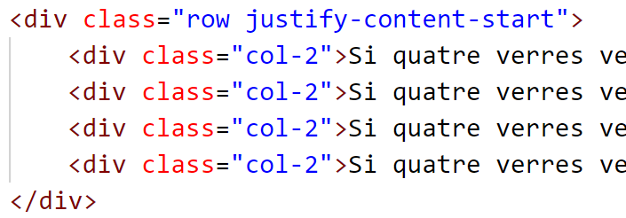
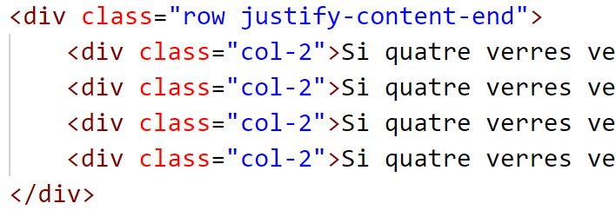
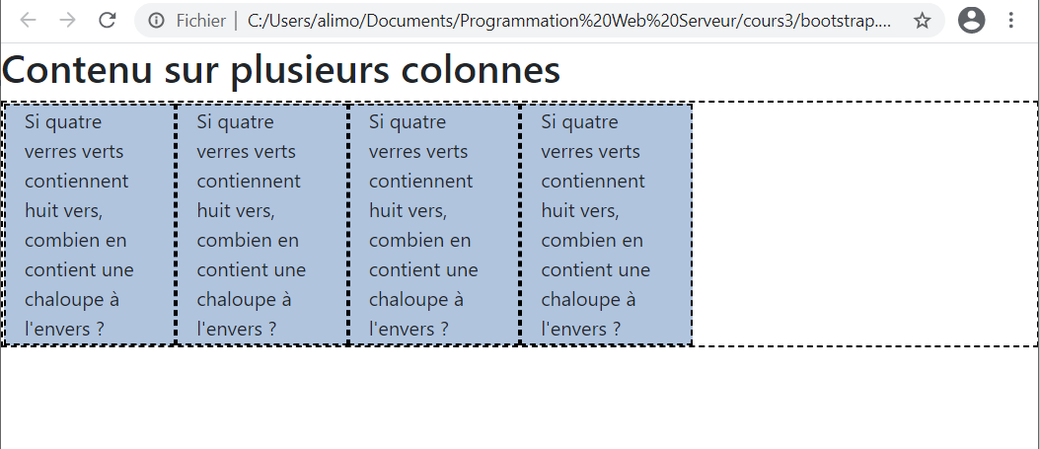
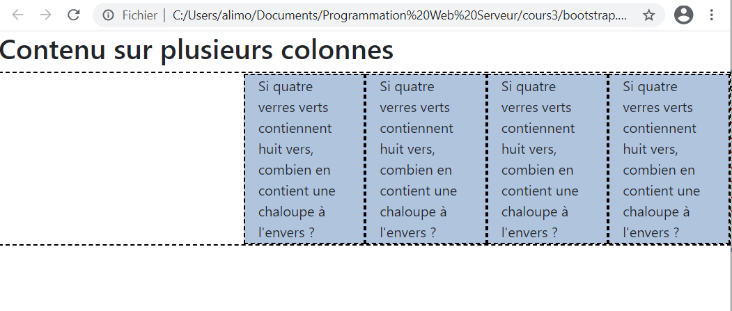
Bootstrap : Système de grille
Classe .justify-content-center
Il existe aussi quelques variantes similaires :

Slide 15
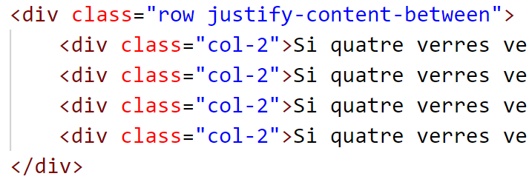
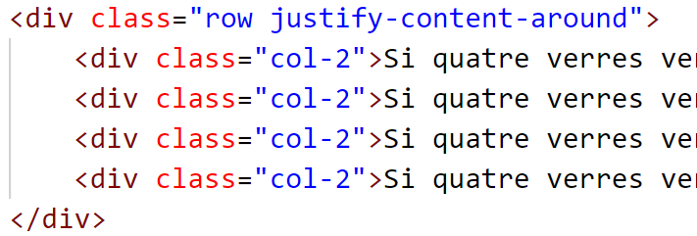
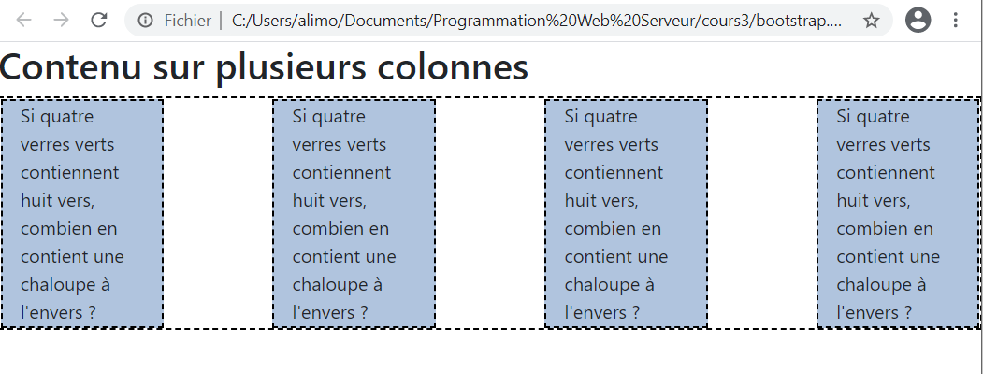
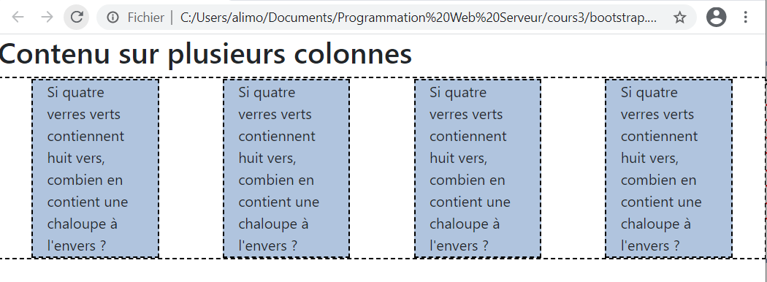
Bootstrap : Système de grille
Classe .justify-content-center
Il existe aussi quelques variantes similaires :

Slide 16
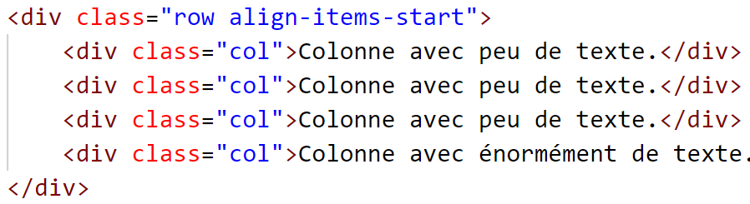
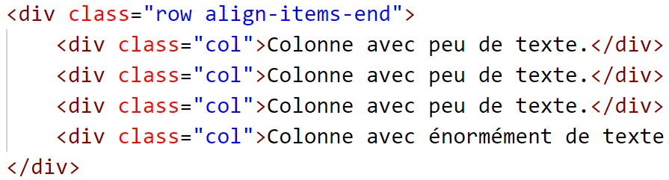
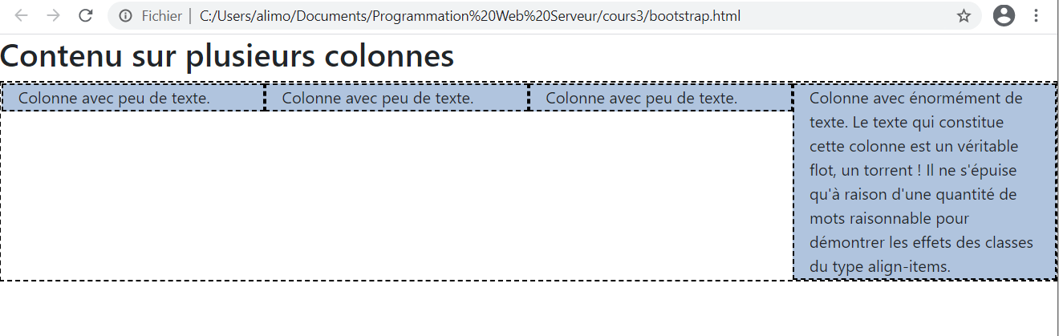
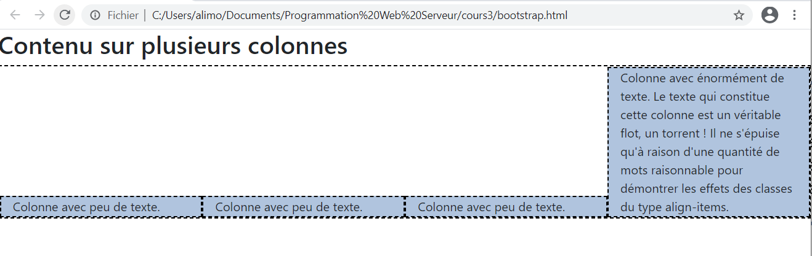
Bootstrap : Système de grille
Classe .align-items
À appliquer à un .row, permet d’aligner verticalement ses .col

Slide 17
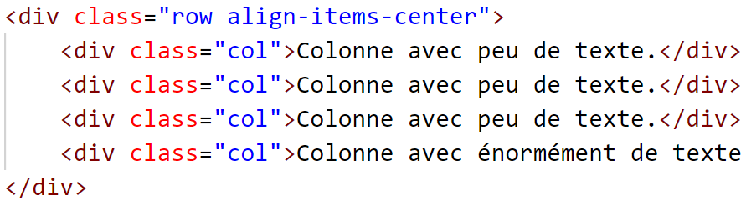
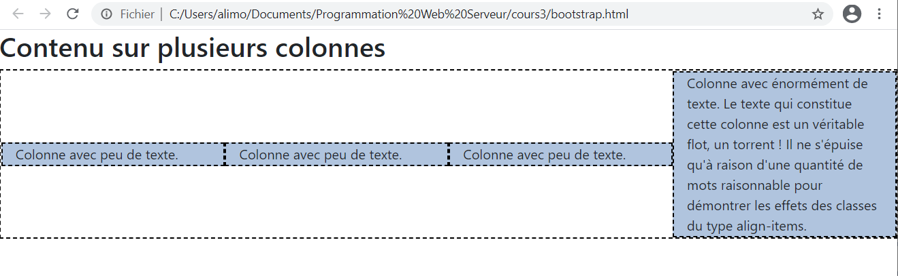
Bootstrap : Système de grille
Classe .align-items
À appliquer à un .row, permet d’aligner verticalement ses .col

Slide 18
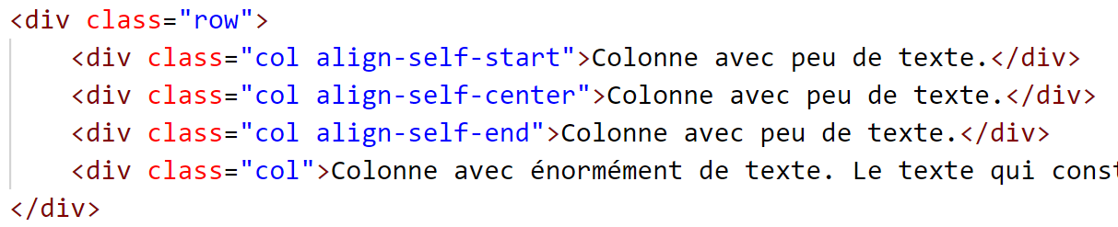
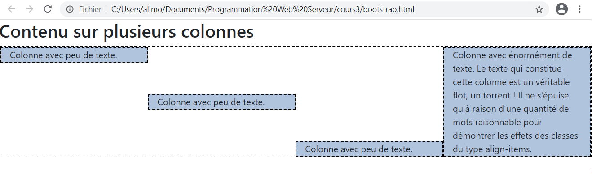
Bootstrap : Système de grille
Classe .align-self
À appliquer sur un élément .col, l’aligne verticalement individuellement.

Slide 19
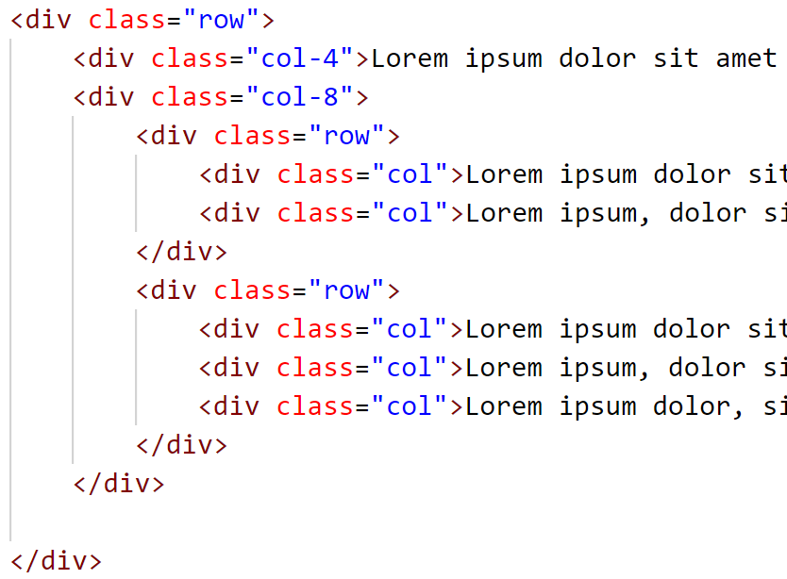

Bootstrap : Système de grille
Classe .row dans un élément .col
On peut insérer des rangées plus petites au sein d’une colonne.
NOTE: la 2e colonne contient 2 rangées plus petites.

Slide 20


Bootstrap : Système de grille
Classe .row dans un élément .col
On peut même utiliser des col-N dans les sous-rangées. Ces colonnes se partagent à leur tour l’espace en 12 parties.

